Slide 1
請你來猜猜看
開始

Slide 2


請問我喜歡看啥書?
七俠五義
三國
都喜歡
封神榜

Slide 3

You die！
重來

Slide 4

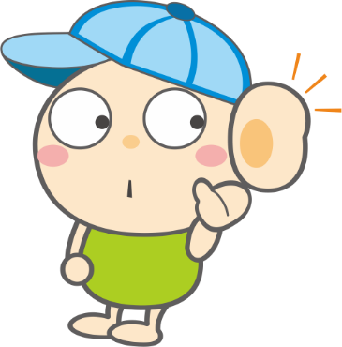
這個人答對惹！
再見

